Slide 1
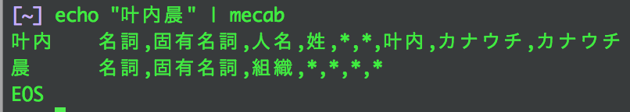
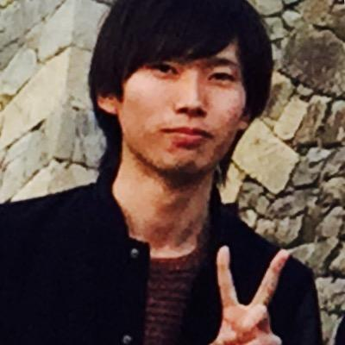
自己紹介
名前：叶内 晨（かのうち しん）
所属：首都大学東京 小町研究室 M1
研究：
学部時代：自然言語処理のWeb応用分野
Tweetを利用した罹患の検出
共同研究：対話生成・選択
現在：機械翻訳
Google翻訳の中身みたいなの
趣味
サッカー，アニメ
@shin_kan0
@shin_komachilab

